Slide 1
Treći korijen
Lidija Blagojević, prof. savjetnik

Slide 2
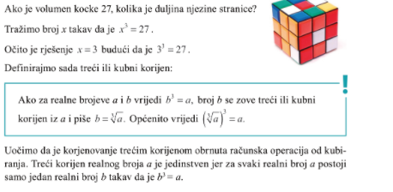
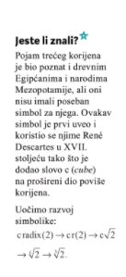
Zašto treći korijen?

Slide 3
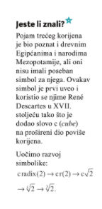

Zamijetimo….

Slide 4

Treći korijen džepnim računalom

Slide 5
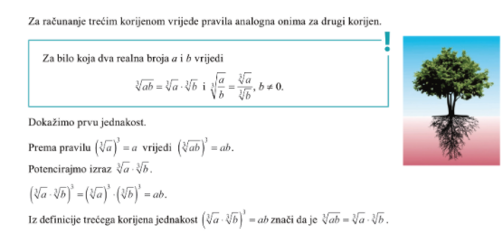
Pravila za rad s trećim korijenom

Slide 6

Skraćivanje korijena

Slide 7
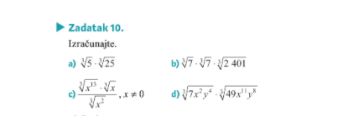

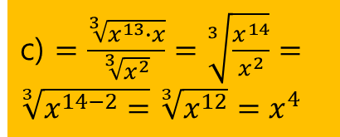
Zadatak 10. str 17 – računanje s trećim korijenom
DZ b, d
a) $=\sqrt[3]{5∙25}=\sqrt[3]{125}=\sqrt[3]{{\left(5\right)}^{3}}=5$
c) $=\frac{\sqrt[3]{x^{13}∙x}}{\sqrt[3]{x^{2}}}=\sqrt[3]{\frac{x^{14}}{x^{2}}}=\sqrt[3]{x^{14−2}=}\sqrt[3]{x^{12}}=x^{4}$

Slide 8
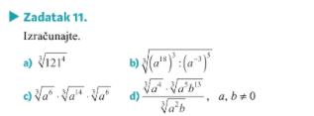
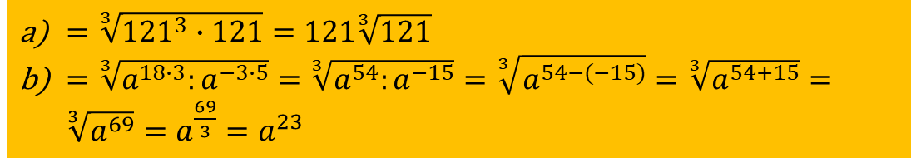
Zadatak 11. str 18 – računanje s trećim korijenom
DZ c i d
$=\sqrt[3]{{121}^{3}∙121}=121\sqrt[3]{121}$
$=\sqrt[3]{a^{18∙3}:a^{−3∙5}}=\sqrt[3]{a^{54}:a^{−15}}=\sqrt[3]{a^{54−(−15)}}=\sqrt[3]{a^{54+15}}=\sqrt[3]{a^{69}}=a^{\frac{69}{3}}=a^{23}$

Slide 9
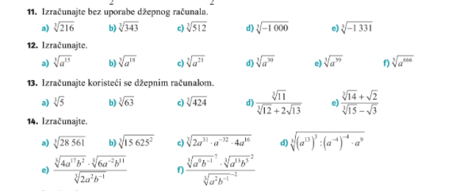
Zadaci za vježbu, DZ
Str 23.
11. b i c
12. b i c
13. b i c
14. b, c i d

